Slide 1
সবাইকে স্বাগতম

Slide 2
মোঃ সাখাওয়াত হোসেন
প্রভাষক
ইসলামের ইতিহাস ও সংস্কৃতি বিভাগ
আগানগর ডিগ্রি কলেজ, বরুড়া, কুমিল্লা।
০১৯১৩৭৫৬৮৬৬ / ০১৮১৫২৩১৩৯৯
Email: shakhawat661983@gmail.com
পরিচিতি
শ্রেণিঃ দ্বাদশ
বিষয়ঃ ইসলামের ইতিহাস ও সংস্কৃতি ২য় পত্র
অধ্যায়ঃ দ্বিতীয়
পাঠের শিরোনামঃ দিল্লি সালতানাত যুগ
পাঠ্যাংশঃ সুলতান ফিরোজ শাহ তুঘলকের শাসনকাল

Slide 3
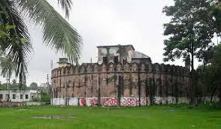
একডালা দুর্গ

Slide 4
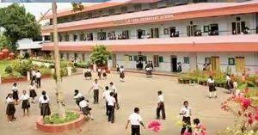
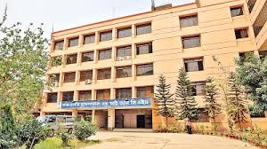
জনকল্যাণমূলক প্রতিষ্ঠান
বিদ্যালয়
হাসপাতাল

Slide 5
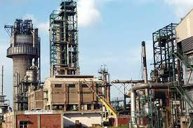
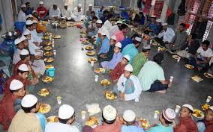
স
এতিমখানা
শিল্প কারখানা

Slide 6
আজকের পাঠ শিরোনাম---
সুলতান ফিরোজ শাহ তুঘলকের রাজত্বকাল

Slide 7
শিখন ফল---
সুলতান ফিরোজ শাহ তুঘলকের পরিচয় বলতে পারবে;
সুলতান ফিরোজ শাহ তুঘলকের অভিযানসমূহ ব্যাখ্যা করতে পারবে;
সুলতান ফিরোজ শাহ তুঘলকের শাসনব্যবস্থা ব্যাখ্যা করতে পারবে;
সুলতান ফিরোজ শাহ তুঘলকের জনকল্যাণমূলক কার্যাবলি বিশ্লেষণ করতে পারবে।

Slide 8
সুলতান ফিরোজ শাহ তুঘলকের পরিচয়
পিতাঃ রজব
মৃত্যুঃ১৩৮৮
ক্ষমতা লাভঃ ১৩৫১
জন্ম ১৩০৯
মাতাঃ রাজপুত স্ত্রী

Slide 9
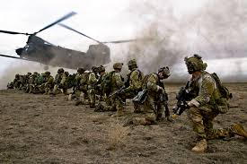
সমরঅভিযান বিদ্রোহ দমন

Slide 10
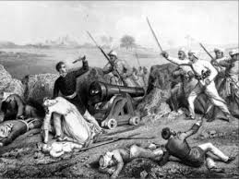
একডালা দুর্গ ও উড়িষ্যা অভিযান
একডালা দুর্গ
উড়িষ্যা

Slide 11
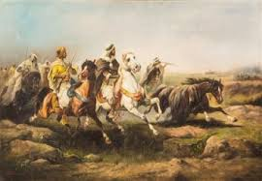
নাগরকোট বিজয় ও সিন্ধু অভিযান
নাগরকোট
সিন্ধু

Slide 12
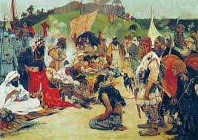
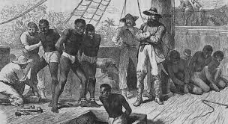
দাস বিভাগ

Slide 13
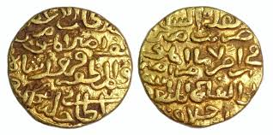
কর বিভাগ

Slide 14
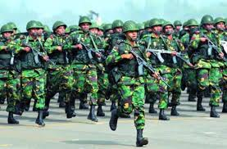
সামরিক বিভাগ

Slide 15
বিচার প্রশাসন

Slide 16
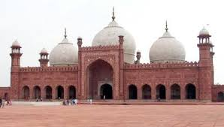
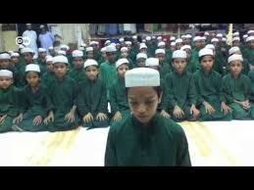
ধর্মীয় নীতি

Slide 17
দলীয় কাজ
ক-দল
সুলতান ফিরোজ শাহ তুঘলকের অভিযানসমূহের নাম লিখ।
খ=দল
সুলতান ফিরোজ শাহ তুঘলকের জনকল্যাণমূলক কার্যাবলি লিখ।

Slide 18
মূল্যায়ন
সুলতান ফিরোজ শাহ তুঘলকের কয় ধরনের কর বিলোপ করেন?
সুলতান ফিরোজ শাহ তুঘলকের উপাধি কি ছিল?
সুলতান ফিরোজ শাহ তুঘলকের স্বাস্থ্যসেবার যে প্রতিষ্ঠান স্থাপন করেন তার নাম কি?
মুহাম্মদ বিন তুঘলকের স্মৃতি রক্ষার্থে ফিরোজ শাহের নির্মিত শহরের নাম কী?

Slide 19
মূল্যায়নের সমাধান
সুলতান ফিরোজ শাহ তুঘলকের কত প্রকার কর বিলোপ করেন? উত্তরঃ ২৩ প্রকার কর ।
সুলতান ফিরোজ শাহ তুঘলকের উপাধি কি ছিল?
উত্তরঃ মাতামহীসুলভ ।
সুলতান ফিরোজ শাহ তুঘলকের স্বাস্থ্যসেবার যে প্রতিষ্ঠান স্থাপন করেন তার নাম কি? উত্তরঃ 'দার উস সেফা' বিমারিস্তান বা সিফাখানা।
মুহাম্মদ বিন তুঘলকের স্মৃতি রক্ষার্থে ফিরোজ শাহের নির্মিত শহরের নাম কী? উত্তরঃ জৈনপুর।

Slide 20
বাড়ীর কাজ
সুলতান ফিরোজ শাহ তুঘলকের কোন কোন কার্যাবলি বর্তমানে বিদ্যমান আছে লিখে নিয়ে আসবে?

Slide 21
ধন্যবাদ

